Slide 1

Lĩnh vực: Phát triển nhận thức
Nội dung: So sánh, thêm bớt trong phạm vi 3

Slide 2
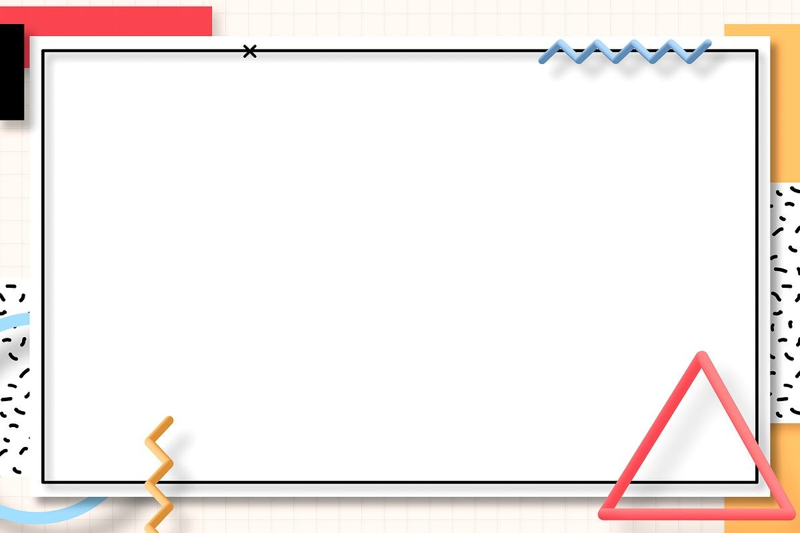

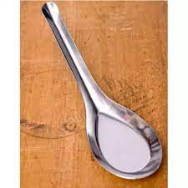
3
3
2

Slide 3

3
2
1

Slide 4
2
3
1
2
1

